Slide 1
Toekomst met plezier
Succes is een nevenverschijnsel dat nooit het doel mag worden ! - DE TUSSENSTAND -

Slide 2
AVC Heracles Jeugdvoetbalplan 2024 - De tussenstand -
Geschiedenis
Visie
Doel
Stand van zaken
Toekomst & samenwerking

Slide 3
TOEKOMST en Verleden meer aandacht voor aanleg en leden

Slide 4
Kinderen ondervinden privileges of worden genegeerd
Kinderen hebben talent of aanleg ? Kun je dat op 8-jarige leeftijd wel zien ?
Gelijkwaardigheid en gelijkgesteld
Breedtesport geeft een bredere top
Plezier
Gelijkheid
Aanleg

Slide 5
Visie
In 4 jaar op basis van gelijkheid, plezierig naar prestaties
Jeugdvoetbalplan 2024
genderneutraal
leeftijd
geen selectie
intrinsieke motivatie

Slide 6
Visie
Nodig
Hoe te behalen
Draagvlak
Draagkracht
Communicatie
Trainers
Ouders
Stimulans
Communicatie en betrokkenheid
Bestuur, TC en vrijwilligers
Deel je visie in woord maar zeker in gebaar
Opleiden en begeleiden
Praat, begrijp, beloon en grijp in.
Kinderen die graag willen leren, winnen en delen

Slide 7
Genderneutraal
Bij AVC Heracles voetballen jongens en meisjes samen. Slechts indien er de wens is van meisjes onderling om een eigen team te maken zullen we daartoe overgaan.
Jongens en meisjes kunnen heel goed samen voetballen tot een leeftijd van max 15 jaar ?!
De invloed gender is minimaal in de onderbouw.

Slide 8
leeftijd
Bij AVC Heracles voetballen jongens en meisjes in de eigen leeftijdscategorie.
Kinderen worden “niet” geupgraded naar een hogere leeftijdsgroep. Slechts in geval van exceptionele kwaliteiten kan hiervoor gekozen worden.
Kinderen kunnen in overleg met ouders en kind downscalen. Een kind dat moeite heeft in zijn/haar huidige leeftijdscategorie moet de mogelijkheid hebben zich te ontwikkelen op zijn/haar niveau

Slide 9
Geen selectie
Bij AVC Heracles wordt tot de leeftijd van 11 jaar niet geselecteerd.
Kinderen kunnen elkaar op diverse vlakken aanvullen. Selectie schept onderscheid en diversiteit.
Selecteren staat mogelijk de ontwikkeling van een speler in de weg.
Extra uitdaging dmv + groep. Uitnodiging op basis van aanleg, maar zeker ook motivatie & houding.

Slide 10
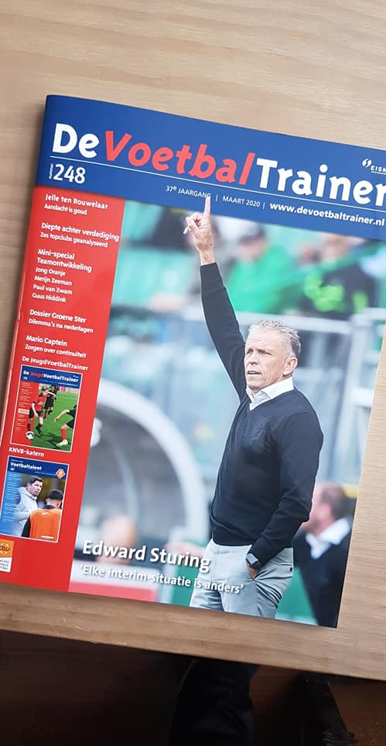
Ook buiten almelo:
Jan Dirk van der Zee, directeur amateurvoetbal binnen de KNVB, is lovend over de vernieuwende aanpak van AVC Heracles met betrekking tot de jongste jeugd. ‘Je ruikt de lente in het voetbal’, schrijft Van der Zee in zijn column op de website van de KNVB. Heracles is ‘verder’
Van der Zee haalt die uitspraak nogmaals aan en juicht de grote veranderingen bij de Almelose club toe. Volgens directeur amateurvoetbal Van der Zee is AVC Heracles ‘al verder’ dan andere clubs, als SV Orion in Nijmegen, Swift in Amsterdam, Hercules in Utrecht en Be Quick 1887 uit Groningen, die meedoen aan een proef van de KNVB.

Slide 11
DOEL
in 5 jaar op basis van gelijkheid, plezierig naar hoofdklassevoetbal in bovenbouw
Jeugdvoetbalplan 2024
investeren in breedtesport
aanvallen EN verdedigen
opleiden
trainers
Iedereen telt mee

Slide 12
doel
Nodig
Hoe te behalen
Kwalitatief goede spelers
Kwalitatief goede trainers
Communicatie
Ouders
Stimulans
Goede scouting, training en begeleiding
Opleiden, investeren
Duidelijk beleid mbt bovenbouwteams
Praat, begrijp, beloon en grijp in.
Iedereen is gelijk en iedereen krijgt kansen

Slide 13
Breedtesport
Bij AVC Heracles investeren wij in de breedtesport..
Een betere investering in de breedte levert uiteindelijk een bredere top op.

Slide 14
opleiden
Bij AVC Heracles willen wij op elk team opgeleide trainers.
Middels KNVB opleidingen maar ook intern georganiseerde opleidingen
Begeleiding on & offline.
TC zichtbaar tijdens de trainingen

Slide 15
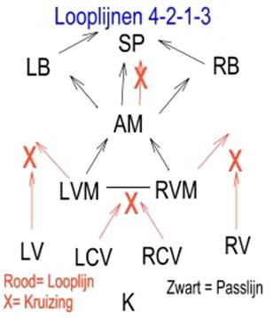
Voetbal
Bij AVC Heracles willen wij niet alleen focussen op aanvallend voetbal.
Verdedigen is een onderdeel van het spel.
Opvallend: Onderzoek 2016 – Stad / Dorp Doelpunten voor : 4% verschil stad +
Doelpunten tegen: 16% verschil dorp +
Voetbal moet aanpasbaar zijn. Trainers hebben vrijheid om zich aan te passen. Meer spelsystemen kunnen spelen betekent meer mogelijkheden. TRAIN TO ADEPT – ADEPT TO PLAY – TRAIN as you FIGHT

Slide 16
Iedereen telt mee
Bij AVC Heracles willen wij elk team gelijkwaardig behandelen.
Mogelijkheden bieden om op eigen niveau te presteren Materialen / middelen gelijkwaardig

Slide 17
Stand van zaken na 15 maanden

Slide 18
Stand van zaken
Lopen voor op schema 19-1 1e klasse 17-1 Hoofdklasse
Alleen 12-1 is nog selectieteam, maar wordt 13-5 in lopend seizoen
Weinig gemor binnen de teams.
Duidelijke regels en afspraken
Coördinatoren zijn hierin van groot belang.
+ Groep zeer positief, maar door Covid niet verder kunnen ontwikkelen.
Invloed BVO is beperkt door afspraken

Slide 19
toekomst

Slide 20
Opleiden ri 11v11 dmv vroegtijdig doorschuiven naar o13
Bieden van tijd en ruimte (staat haaks op 6v6 8v8)
Competitie behoort tot voetbal 4 fasen levert interessante resultaten op tav andere grote clubs AVC Heracles doet erg goed mee ondanks het niet selecteren !
Per seizoen 2021-2022 coord Opleidingen
Techniek moet functioneel zijn
Invloed BVO’s hiervoor in gesprek met FC Twente Heracles Academy. Mooi en goede vooruitzichten. Inzetten op talentherkenning voor ons primair
Uitdaging om binnen Almelo een doordeweekse competitie op te zetten in leeftijdsgroepen o-9 en o-11
Uitdaging om een zondag jeugdcompetitie op te zetten.
Invloed voetbalscholen. PFA levert veel frustratie op. Hiervoor zijn wij betrokken bij de gesprekken met de verenigingen.
Invoering VTON applicatie
Invoering coaching bord

Slide 21
Tijd & Ruimte
105m2 bij 6v6 tov 125, 144 m2 7v7

Slide 22
Heeft u vragen
of opmerkingen?
Namens de Technische Commissie
Peter van Meerten Technisch Coördinator AVC Heracles 0645467595 tc@avcheracles.nl

